Slide 1
Projektarbeit
IT-Komponenten-Verwaltung
Projektarbeit der IFA11D
16.05.2014

Slide 2
Übersicht
Teamaufteilung
Ziel des Projekts
Software
Infrastruktur
Kosten

Slide 3
Teamaufteilung
Software
  Marco Stecher (Wizard)
  Gerrit Hanno (Datenbank)
  Maximilian Drescher (Suchfunktion)
  Killian Petsch (SQL-Backend)
  Ruben Engelmann (Frontend)
  Nadja Walter (Datenbank)
  Rick Salevsky (Alles)
  Matthias Grießmeier (Datenbank+Frontend)
Hardware
  Patrick Faltica (Teamleiter Hardware)
  Felix Engler (WLAN+Doku)
  Rene Wohlrab (Switch-Konfiguration+Doku)
  Simon Klimke (Server-Konfiguration)
Projektleitung
  Maximilian Meister (Organisation+Software step-in)
  Stefan Weissenbäck (Organisation+Hardware step-in)

Slide 4
Nutzwertanalyse
 | Gewichtung | Ohne Software | Nach Fertigstellung | Tatsächlich
Wartbarkeit | 30 | 3 | 7 | 1
Übersichtlichkeit | 40 | 1 | 7 | 1
Portabilität | 10 | 2 | 8 | 4
Kosten | 20 | 7 | 5 | 5
Summe | 100 | 290 | 670 | 210

Slide 5
Ziel
Realisierung einer IT-gestützten Verwaltung aller
IT-Komponenten an der B3 Fürth
  Zentrale Datenablage
  Benutzerfreundlich
  Übersichtlichkeit

Slide 6







Verwendete Technologien
Frontend/Backend:
  HTML5
  CSS3
  AJAX
  PHP 5.4
  Bootstrap 3
  jQuery 1.11.0
Serversoftware:
  MySQL v5.6.17.0
  Apache 2
Versionsverwaltung:
  Git über GitHub

Slide 7
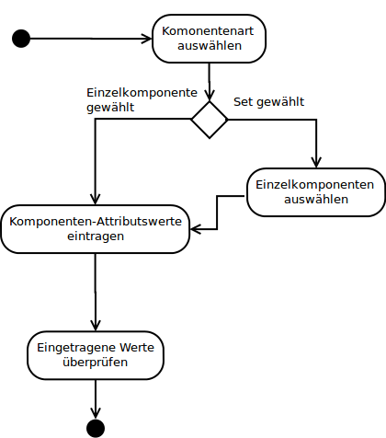
Wizard

Slide 8
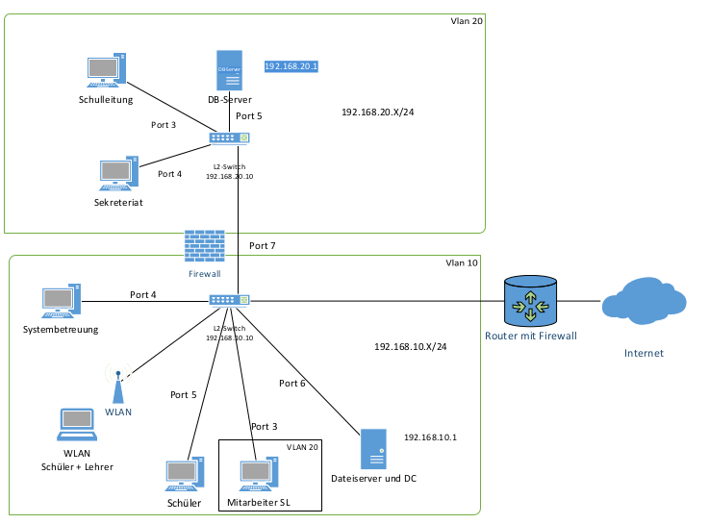
Infrastruktur

Slide 9
Switch-Konfiguration
 | Switch L1 | Switch L2
IP-Adresse | 192.168.10.10 | 192.168.20.10
Subnetzmaske | 255.255.255.0 | 255.255.255.0
Gateway | 192.168.20.254 | 192.168.10.254
Management VLAN | 10 | 20
IP-Adresse DC | 192.168.10.1 | 192.168.20.1
VLAN Member | Port 1: Port 2: Access-Point Port 3: Mitarbeiter SL Port 4: Systembetreuung Port 5: Schüler Port 6: Dateiserver und DC Port 7: Verbindung Switch L2 Port 8: Internetzugang | Port 1: Port 2: Port 3: Schulleitung Port 4: Sekretariat Port 5: DB-Server Port 6: Port 7: Verbindung Switch L1 Port 8:

Slide 10
WLAN
Zusätzlicher Router als Access Point an Switch L1 (Unterrichtsnetz Port 2)
SSID: Unterrichtsnetz WLAN
PW: SicheresPasswort123
Sicherheit: WPA2-PSK (AES)
Betriebsmodus: Access-Point
Adressmodus: DHCP-Client

Slide 11
Kosten
 | Arbeitsstunden | Stundensatz | Summe
Team Software | 264 | 50,00 € | 13.200,00 €
Team Hardware | 132 | 45,00 € | 5.940,00 €
Management | 64 | 55,00 € | 3.520,00 €
Grundkosten (Strom, Miete) |  |  | 360,00 €
Gesamt |  |  | 23.020,00 €

Slide 12
Fehler der Kalkulation

Slide 13
Problemfaktoren
Zeit
Wissensstand
Räumlichkeiten
Zugriffsrechte

Slide 14
Ausblick/To-Do
Benutzersteuerung (ca. 2 Rick*Tage)
Komponentenarten/-attribute verwalten (ca. 2 Rick*Tage)
Ein-/Ausbau von Komponenten (ca. 0,5 Rick*Tage)
Error-Handling (ca. 1 Rick*Tage)
Decruftification (ca. 1 Rick*Tage)

